Slide 1
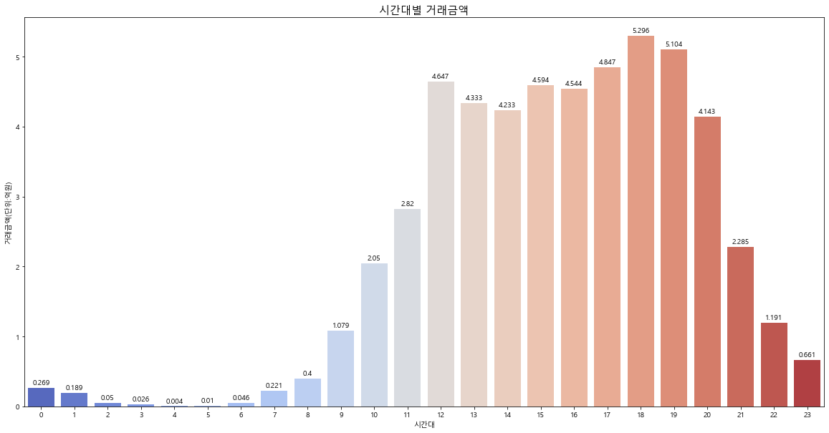
<승인시간 기준_장정렬>
3. 울산페이 데이터 분석 단계별 설명
(4단계) 데이터 분석 및 시각화, 시사점(1/6)
분석 과정
각 시간대별 거래금액
승인시간 추출
- hhmmyy → hh
시간대별 거래금액 집계
- pivot_table 사용
시각화
- seaborn barplot 사용
  거래금액 최다 시간대 : 18시(529,643,507원)
  거래금액 최소 시간대 : 4시(444,450원)
  오전시간 대비 오후/저녁시간 거래금액 높음

Slide 2
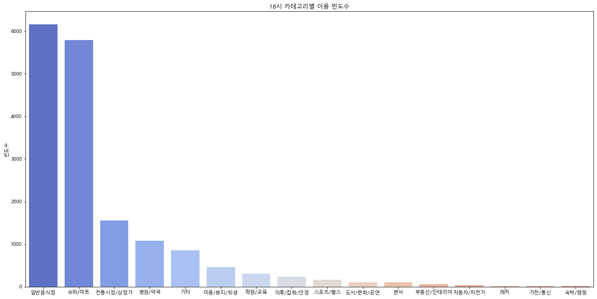
<승인시간 기준_장정렬>
3. 울산페이 데이터 분석 단계별 설명
(4단계) 데이터 분석 및 시각화, 시사점(1/6)
분석 과정
각 시간대별 카테고리 이용 빈도수
카테고리 분류 축소
- 150개 → 20개
- Replace 사용
시간대별 카테고리 집계
- pivot_table 사용
시각화
- seaborn barplot 사용
  ① 전(全) 시간대 슈퍼/마트 및 일반음식점 이용 빈도 높고 집중됨
  - 거래금액 최다 시간대(18시) 카테고리 이용 빈도 TOP3 : 일반음식점 (6,158) – 슈퍼/마트(5,785) – 전통시장/상점가 (1,557)
  - 거래금액 최다 시간대(4시) 카테고리 이용 빈도 TOP3 : 슈퍼/마트(28) – 일반음식점(10) – 도서/문화/공연(1) 및 스포츠/헬스(1)
  ② 카테고리별 이용 빈도 편차
  - 이용빈도 높음 : 슈퍼/마트, 일반음식점, 전통시장/상점가, 병원/약국
  - 이용빈도 낮음 : 숙박/캠핑, 레저, 가전/통신

Slide 3
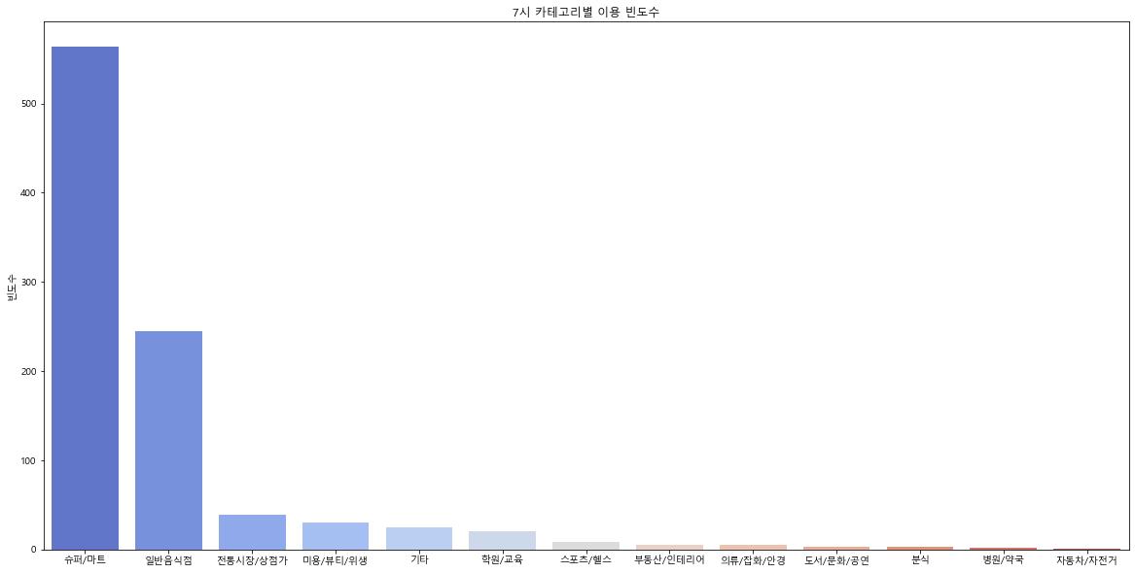
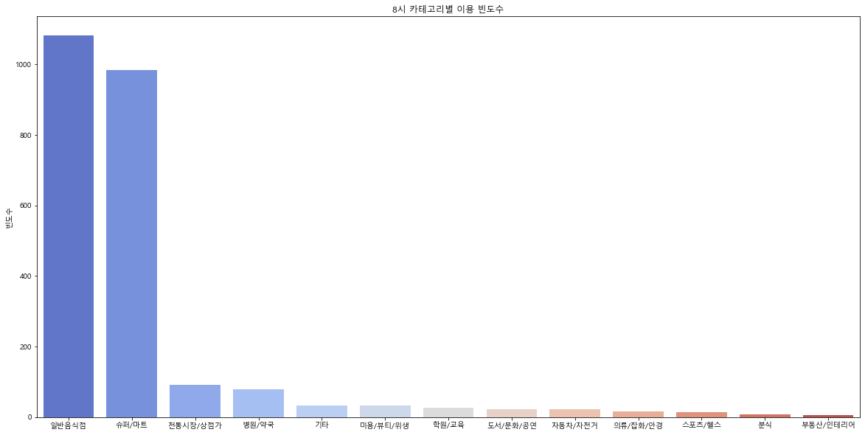
<승인시간 기준_장정렬>
3. 울산페이 데이터 분석 단계별 설명
(4단계) 데이터 분석 및 시각화, 시사점(1/6)
분석 과정
각 시간대별 카테고리 이용 빈도수
카테고리 분류 축소
- 150개 → 20개
- Replace 사용
시간대별 카테고리 집계
- pivot_table 사용
시각화
- seaborn barplot 사용
  ② 식사시간 대에는 일반음식점 이용 빈도 높음 : 식사시간대 외에는 슈퍼/마트 사용 빈도 높음
  아침시간 8시, 점심시간 11~15시, 저녁 18~20시

